Slide 1
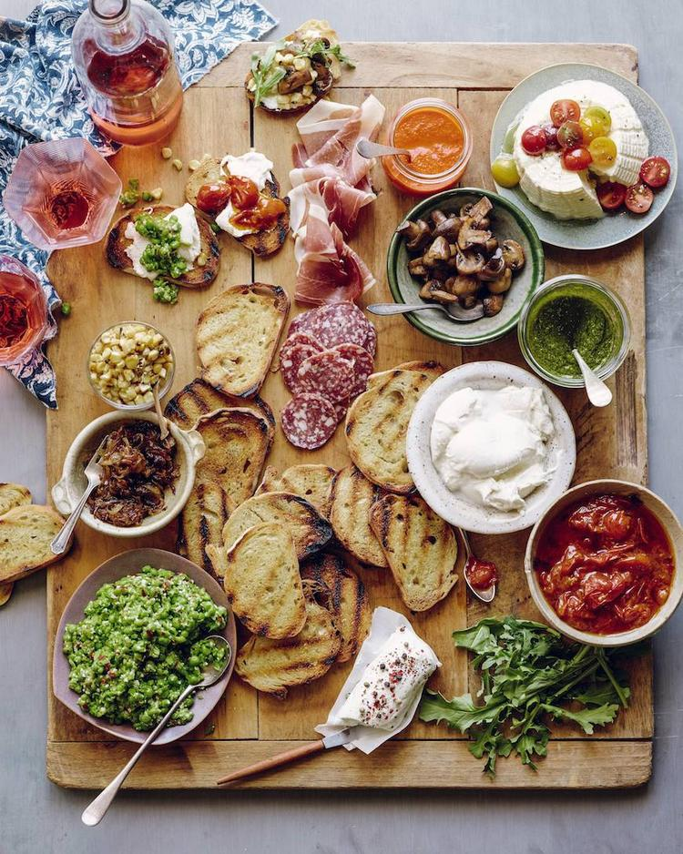
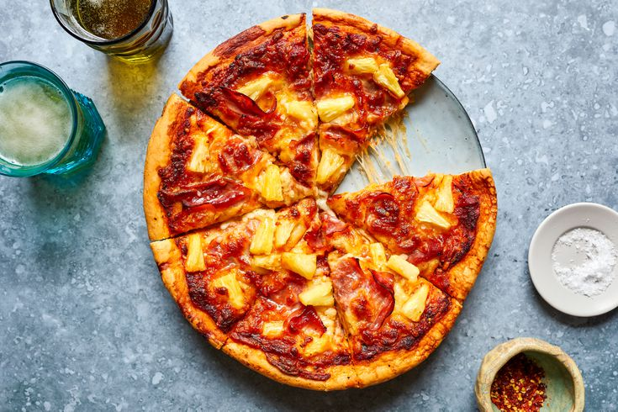
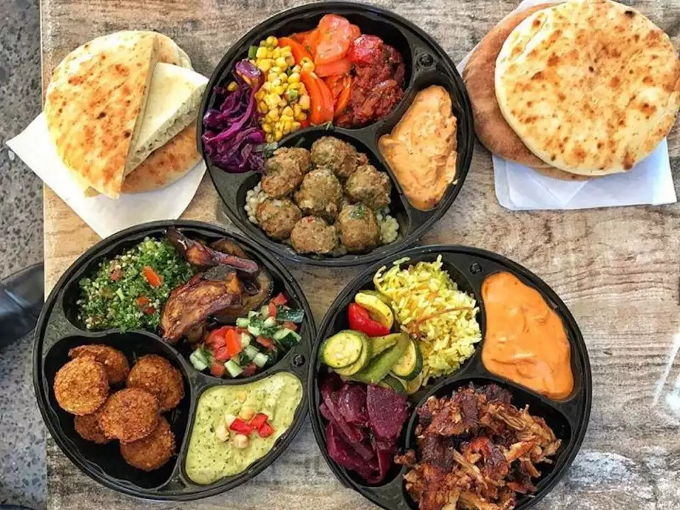
HUNGER ?

Slide 2

Fancy Rezepte
null bock, aber hunger…
Notes:
Null bock aber hunger oder

Slide 3



RandomRecipe - Generator

Slide 4
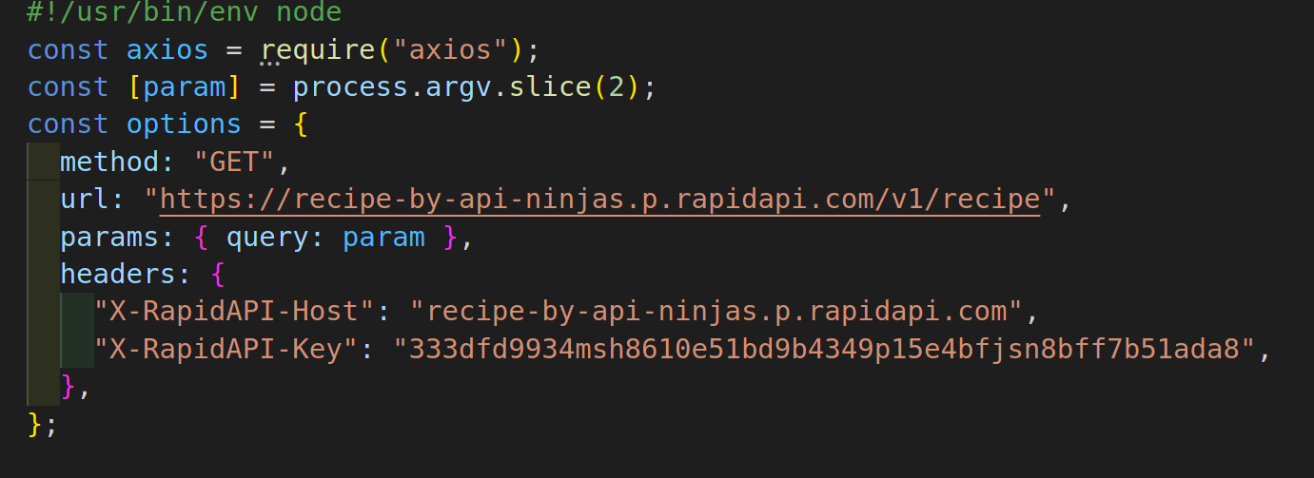
CODE ???

Slide 5
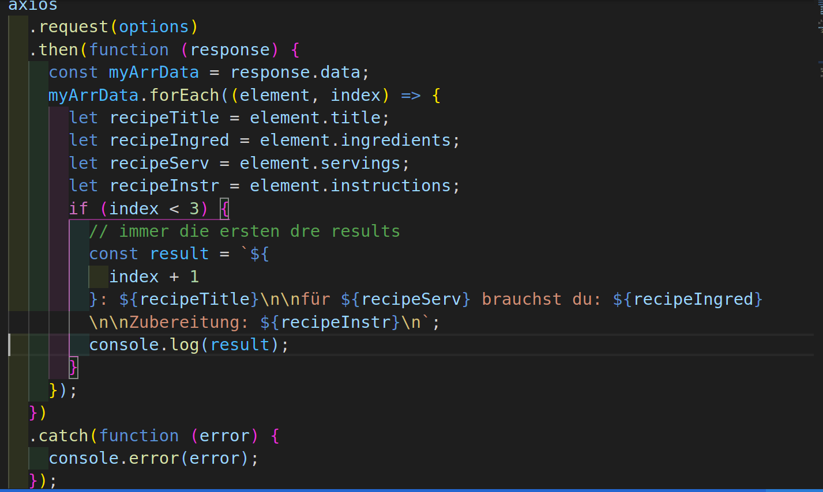
Code Part 2

Slide 6

Rezept Ideen für Jedermann
How to use???
EASY :)
Einfach in der Console eingeben:
randomRecipe + Food/Zutat

Slide 7


HAPPY COOKING

Slide 8




TEAM
Holger
Dennis Siham

